Slide 1
Arduino Digital Clock
Математическа гимназия „Академик Кирил Попов“ гр. Пловдив
Вградена система за визуализиране на точно време
Изготвил: Мартин Стоянов, XI клас, 2022 година

Slide 2
Съдържание
Цел
Основни етапи при разработката на вградена система
Технологии и езици за програмиране
Дизайн
Реализация
Демонстрация

Slide 3
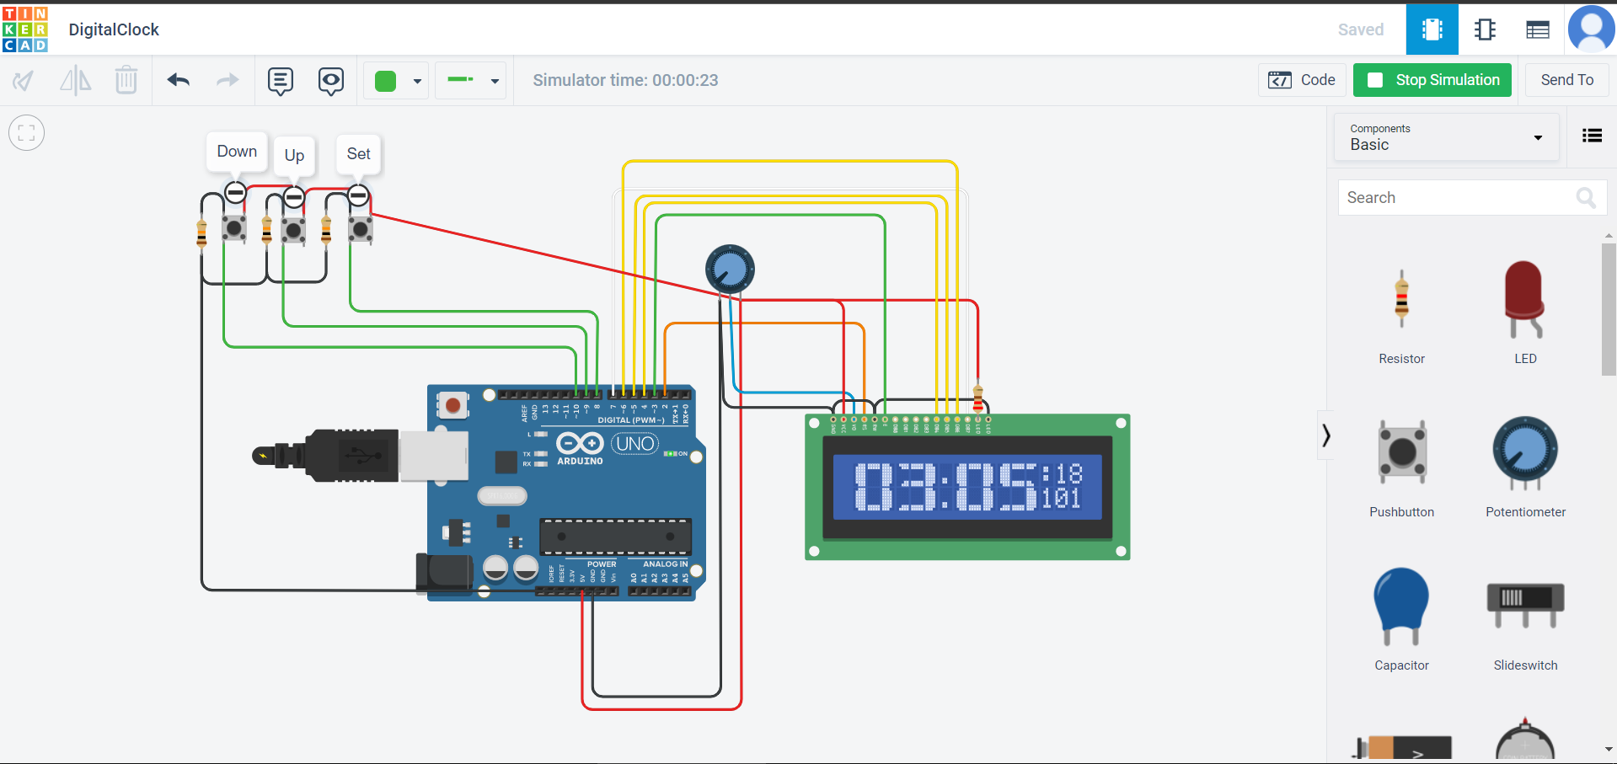
1. Цел

Slide 4
2. Основни етапи при разработката на вградена система
Избор на тема
Определяне на структората на системата
Разработка на дизайн
Изработване на проекта
Тестване
Отсраняване на грешки

Slide 5




3. Технолигии и езици за програмиране
Tinkercad
C++
Git
GitHub

Slide 6
4. Дизайн
Интуитивен, лесен за работа, компактен
Стилистично и цветово колабориран

Slide 7
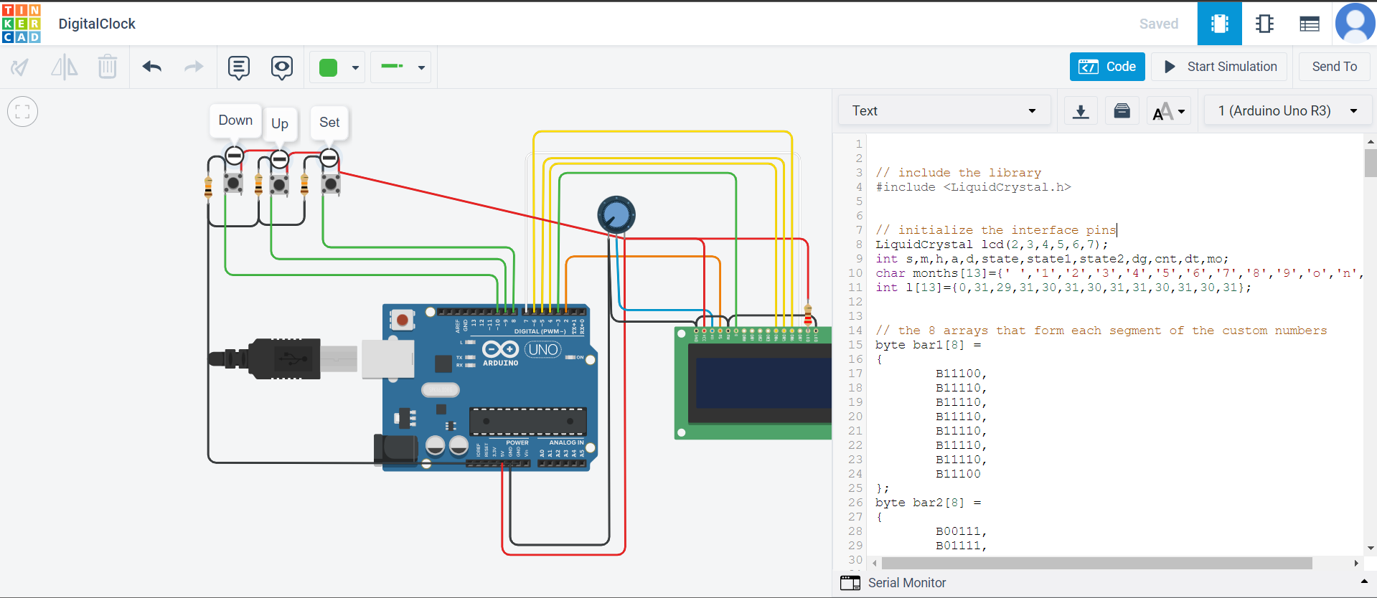
5. Реализация

Slide 8
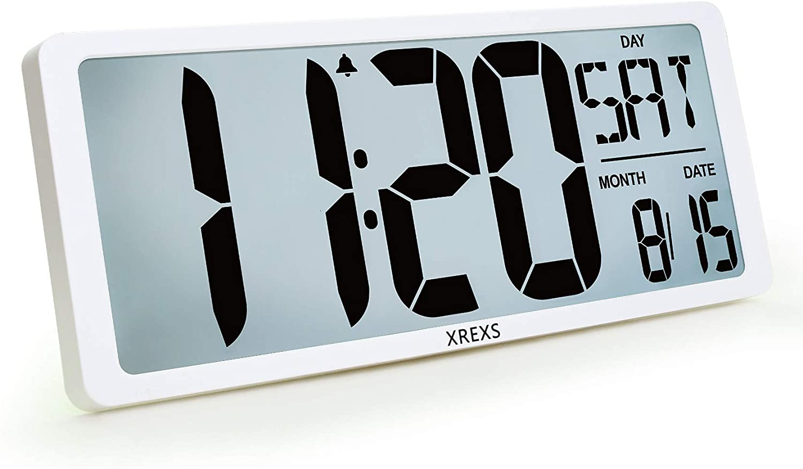
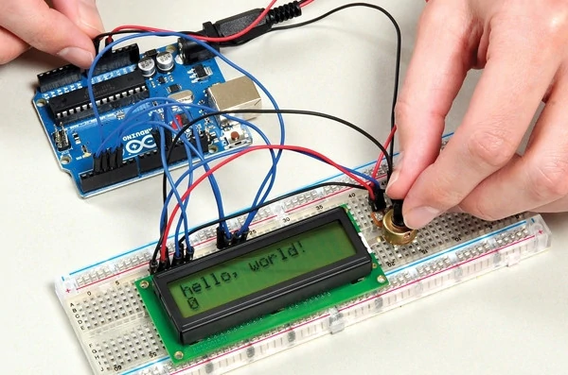
7. Демонстрация

Slide 9
Благодаря за вниманието!

